Slide 1
Εφαρμογή αναζήτησης ακινήτου για αγορά/ενοικίαση
Σπυρίδων Ευάγγελος, 1066532
Λουζιώτης Αγγέλης Φίλιππος, 1066504

Slide 2
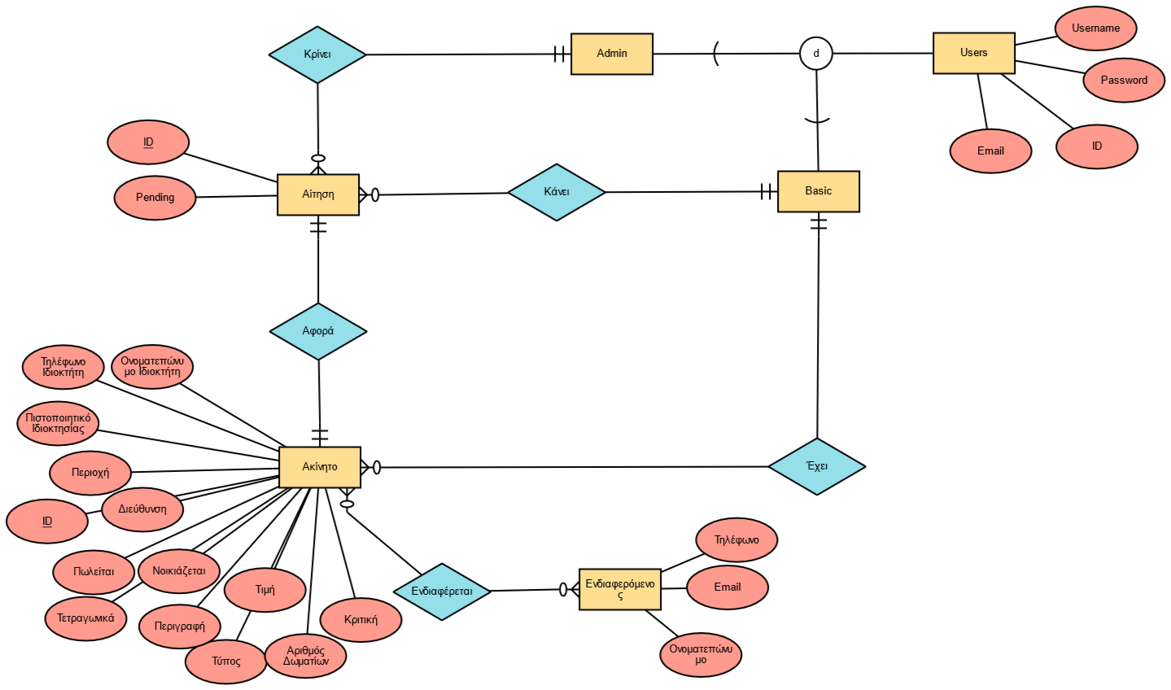
ERD Diagram

Slide 3



Τεχνολογίες Υλοποίησης
Front-End
Back-End

